Slide 1
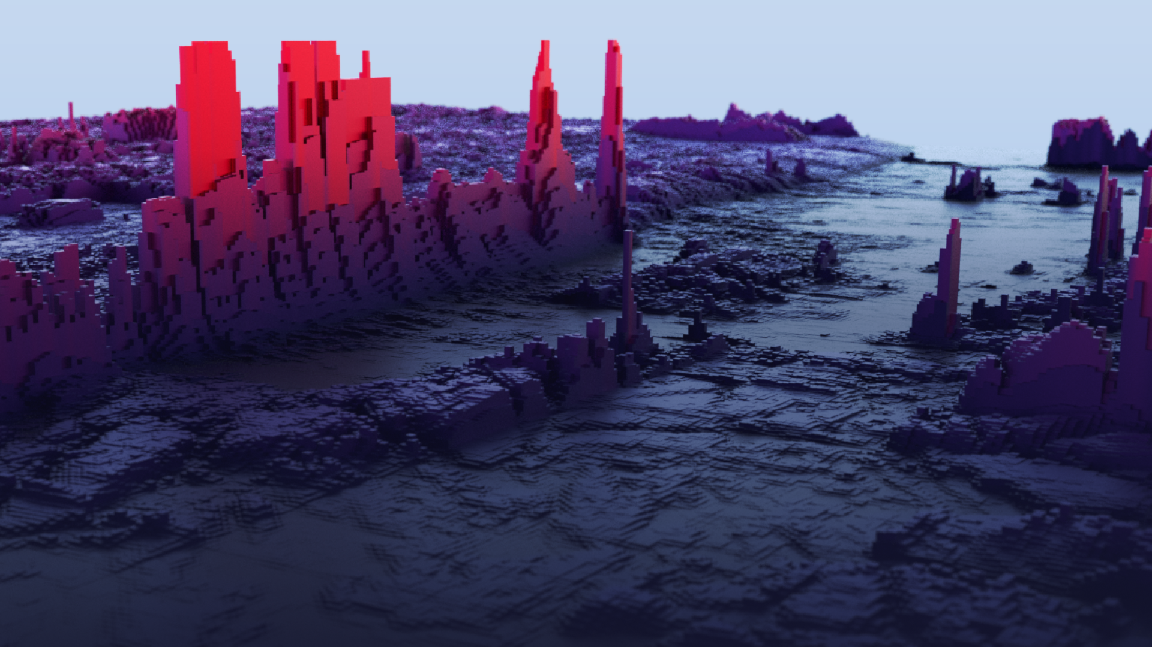

SFDL
Сервис для поиска пропавших животных

Slide 2

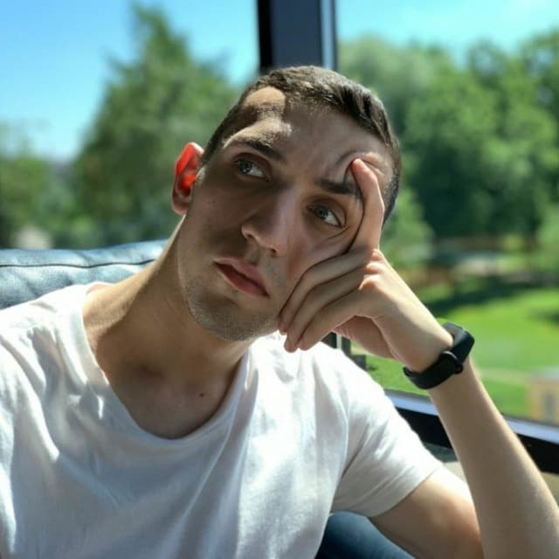

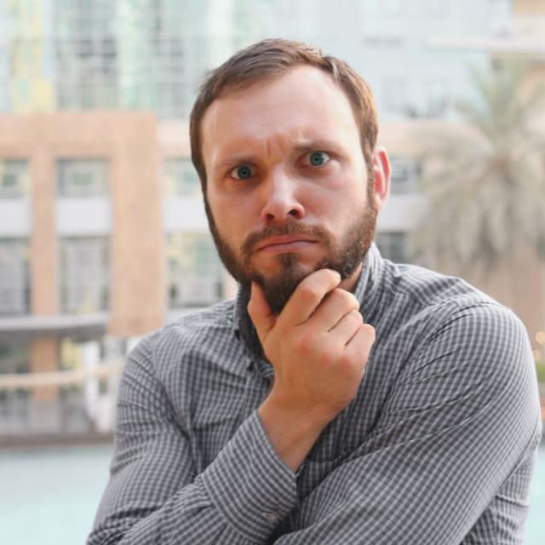
SFDL
Николай Тюлькин
+79520580556
DevOps
Ленар Гатиятуллин
+79520432121
ML
Максим Шаманов
+79697037470
Web
Владислав Марковцев
+79500996086
ML (Капитан)
2

Slide 3
Содержание
Содержание
Проблема . . . . . . . . . . . . . . . . . . . . . . . . . . . . . . . . . . . . . . . 4
Существующие методы решения . . . . . . . . . . . . . . . . . 5
Наше решение проблемы . . . . . . . . . . . . . . . . . . . . . . . . 6
Оценка эффективности. . . . . . . . . . . . . . . . . . . . . . . . . . .7
Заключение. . . . . . . . . . . . . . . . . . . . . . . . . . . . . . . . . . . . . 8
3

Slide 4
Проблема
В настоящее время время питомцы есть в 55 млн российских домохозяйств (53% от их общего числа в стране), при этом у 15% опрошенных есть и кошка, и собака.
Домашних собак в стране около 33,7 млн, что почти вдвое превышает численность собак - 18,9 млн. Россия занимает третье место в мире по количеству кошек и пятое место - по числу собак.
Ежедневно в стране теряются 500 домашних животных, а найти удается меньше половины.
4

Slide 5
Существующие методы решения
Сегодня, чтобы поиски питомца занимали меньше времени, специалисты советуют использовать GPS-ошейники. С помощью специального приложения владелец может определить точное местонахождение животного. Также в устройство встроен динамик. С его помощью можно отправлять питомцу команды, которые он будет слышать, даже если окажется на расстоянии нескольких сотен метров или даже километров от хозяина. Еще один способ — чипирование. Это процедура вживления под кожу животного микрочипа с уникальным идентификационным кодом. К нему будет привязана вся информацию о животном, которую добавят в мировые и российские базы данных чипированных кошек и собак. Так же можно развесить объявления, разместить фотографию в соцеальных сетях
5

Slide 6
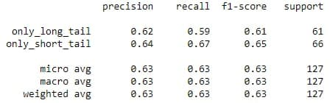
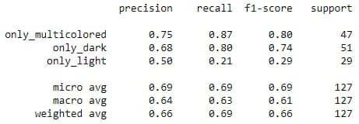
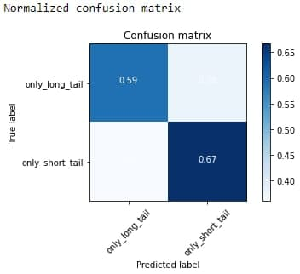
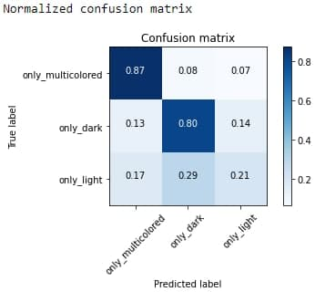
Оценка эффективности
На сегодняшний день нам получилось достигнуть данных результатов по точности, но это определенно еще не придел, в будущем можно будет использовать большего размера датасет, делать более точные разметки и больше времени потратить на эксперименты
6

Slide 7
Заключение
На сегодняшний день находится меньше половины потерянных питомцев, но это число можно увеличить. Уже сегодня в Москве на каждом углу установлены камеры видеонаблюдения, которые можно использовать для поиска пропавших животных. Используя специальный алгоритм, мы сможем возвращать домой потерявшихся животных. Конечно, это трудоемкий процесс, но нет ничего невозможного, каждый потерявшийся питомец должен быть возвращен домой!
7

